Slide 1










Slide 2
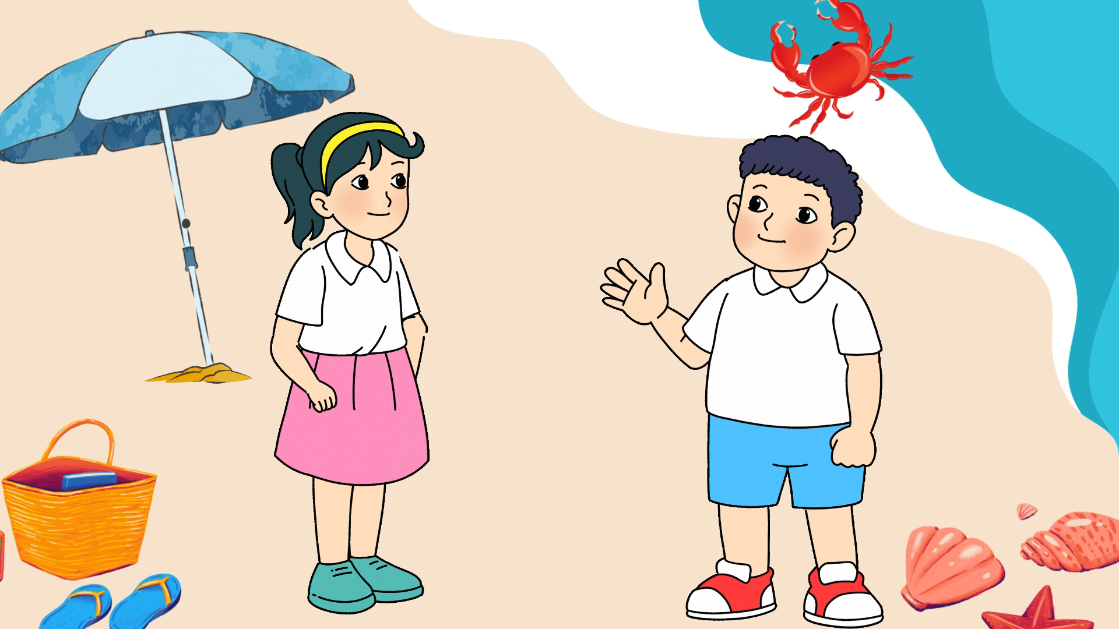


Slide 3












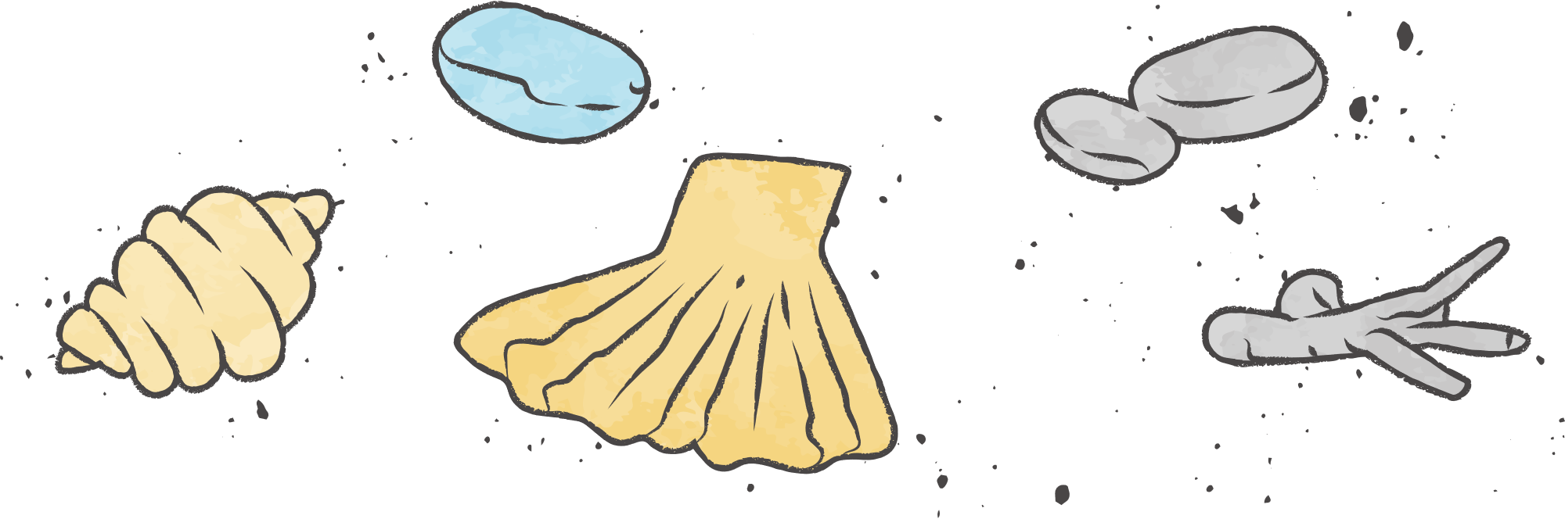

Slide 4


Slide 5
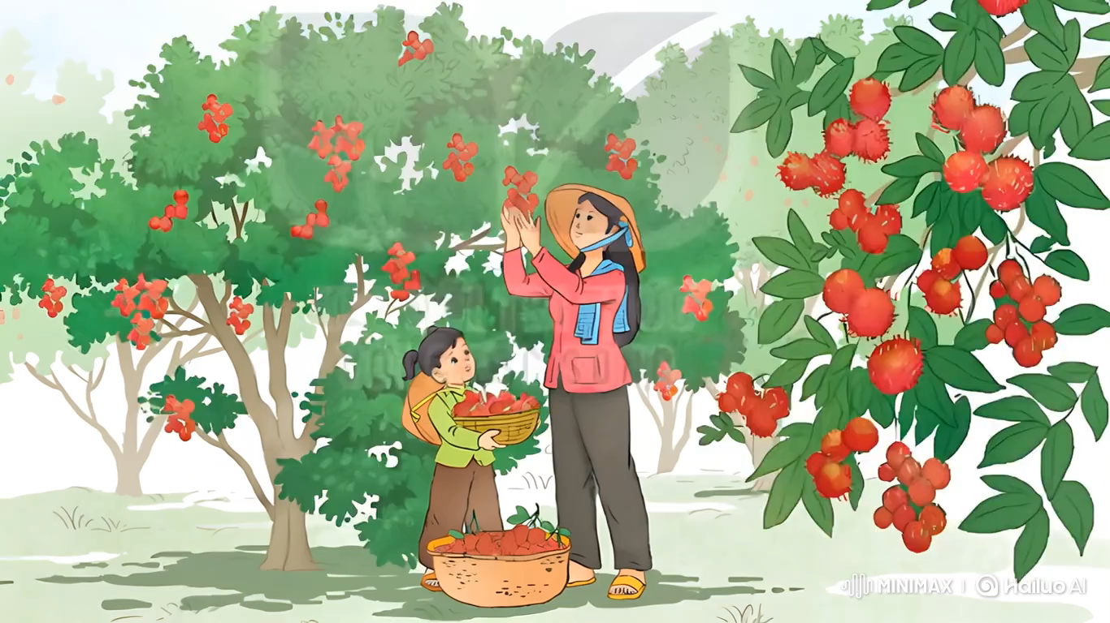


Slide 6


Đêm nay, Diệu nằm mãi mà không ngủ được vì háo hức chờ sớm mai đến lớp. Sau kì nghỉ hè, bạn bè gặp nhau sẽ có bao nhiêu chuyện vui để kể. Các bạn chắc chắn sẽ kể về những chuyến du lịch kì thú của mình: ra biển, lên núi, đến thăm những thành phố lớn,… Còn Diệu, Diệu sẽ kể với các bạn những gì nhỉ?
Mùa hè của Diệu đơn giản lắm. Chiều nào Diệu cũng theo mẹ đi các vườn thu hái quả. Hết chôm chôm lại đến bơ, sầu riêng,… Được đến nhiều mảnh vườn với vô vàn trái cây khác nhau thật là thích!
Mùa hè của Diệu là những lần đến nhà bà cụ Khởi ở cuối làng. Bà bị mù nhưng vẫn có thể làm hết mọi việc trong nhà. Bà đi không cần gậy dò đường. Diệu thường tỉ tê trò chuyện với bà. Bà là cả một kho chuyện thú vị.
Mùa hè của Diệu là những buổi ra chợ cùng mẹ. Khu chợ quê nghèo ấy thật giản dị mà gần gũi, thân quen. Diệu yêu những người cô, người bác tảo tần bán từng giỏ cua, mớ tép; yêu cả những người bà sáng nào cũng dắt cháu đi mua một ít kẹo bột, vài chiếc bánh mì,…
Tạm biệt mùa hè, mai Diệu sẽ bước vào năm học mới…
(Theo Vũ Thị Huyền Trang)

Slide 7


Bài đọc chia làm mấy đoạn?
Bài đọc chia làm
4 đoạn
Đoạn 1: từ đầu đến những gì nhỉ?.
Đoạn 2: tiếp theo đến thật là thích!.
Đoạn 3: tiếp theo đến kho chuyện thú vị.
Đoạn 4: tiếp theo đến vài chiếc bánh mì.
Đoạn 5: Đoạn còn lại

Slide 8

Diệu
vô vàn
háo hức
sầu riêng

Slide 9
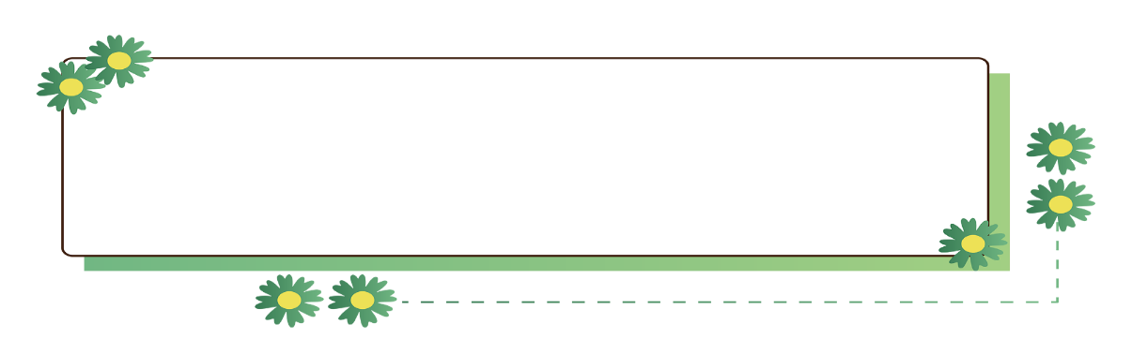
Luyện đọc câu dài
Diệu yêu những người cô / người bác / tảo tần bán từng giỏ cua,/ mớ tép: Yêu cả những người bà / sáng nào cũng dắt cháu đi mua / một ít kẹo bột,/ vài cái bánh mì.//

Slide 10


Kì thú
Đặc biệt thú vị
Tỉ tê
Nói nhỏ với giọng thân mật như tâm tình
Tảo tần
(Chỉ người phụ nữ) đảm đang, chịu khó

Slide 11


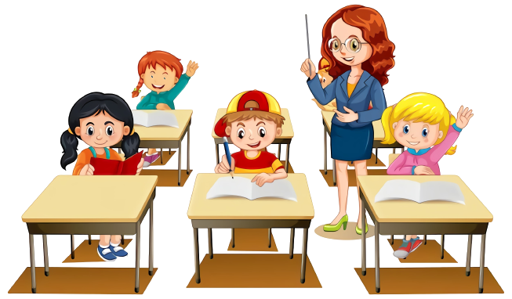

Slide 13


Slide 14
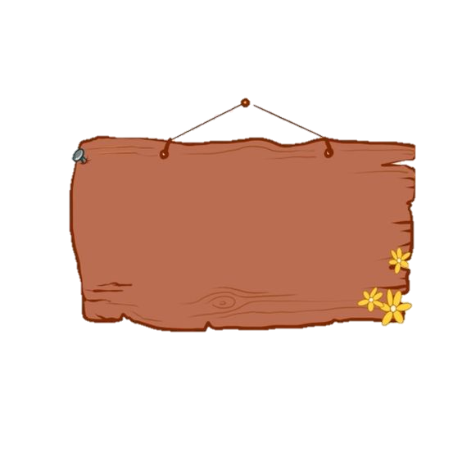
Cùng tìm hiểu
01
Vì sao đêm trước ngày khai giảng, Diệu nằm mãi không ngủ được?
02
Mùa hè, Diệu đã làm những gì?
03
Nói về những trải nghiệm của Diệu trong mùa hè.
04
Em thích nhất trải nghiệm nào của Diệu trong mùa hè vừa qua? Vì sao?

Slide 15







Hương Thảo
Zalo: 0972.115.126

Slide 16



01
Vì sao đêm trước ngày khai giảng, Diệu nằm mãi không ngủ được?
Đêm trước ngày khai giảng, Diệu nằm mãi không ngủ được vì háo hức chờ ngày mai đến lớp để nghe những câu chuyện vui của các bạn.
Em đã bao giờ hồi hộp chờ đợi điều gì đó đến mức không ngủ được chưa?
Đọc kĩ đoạn văn đầu tiên

Slide 17


02
Mùa hè, Diệu đã làm những gì?
đi thu
hái quả
ngắm
núi non
đi du lịch
đến chơi nhà bà cụ Khởi
cùng mẹ ra chợ

Slide 18

Nói về những trải nghiệm của Diệu trong mùa hè?
03
a. Khi ở nhà bà cụ Khởi
b. Khi ở góc chợ quê nghèo
Diệu chơi với bà và nghe bà kể chuyện, Diệu cảm nhận rằng bà làm được rất nhiều việc và kể chuyện rất hay.
Khi ở góc chợ quê nghèo, Diệu thấy nhiều con người và cuộc sống khác nhau, Diệu thấy yêu thương tất cả.

Slide 19
04
Em thích nhất trải nghiệm nào của Diệu trong mùa hè vừa qua? Vì sao?
- Em thích nhất trải nghiệm đi thu hái quả của Diệu vì em rất thích được giúp đỡ mẹ thu hoạch các loại trái cây.
- Em thích trải nghiệm đến chơi nhà bà cụ Khởi vì em thích được nghe người lớn kể những câu chuyện cổ tích hấp dẫn.
Em suy nghĩ và trả lời câu hỏi

Slide 20


Nội dung bài đọc
Tạm biệt mùa hè là dòng suy nghĩ của cô bé Diệu vào đêm trước ngày khai giảng. Diệu nhớ lại những việc mà mình đã làm trong suốt mùa hè vừa qua – một mùa hè không rực rỡ, sôi động mà thiết tha, lắng đọng, nhiều xúc cảm.

Slide 21


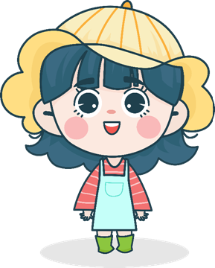
Luyện đọc toàn bài
Tất cả thành viên đều đọc
Tiêu chí đánh giá
1
Đọc đúng
2
Đọc to, rõ
3
Ngắt nghỉ đúng chỗ

Slide 22
Đêm nay, Diệu nằm mãi mà không ngủ được vì háo hức chờ sớm mai đến lớp. Sau kì nghỉ hè, bạn bè gặp nhau sẽ có bao nhiêu chuyện vui để kể. Các bạn chắc chắn sẽ kể về những chuyến du lịch kì thú của mình: ra biển, lên núi, đến thăm những thành phố lớn,… Còn Diệu, Diệu sẽ kể với các bạn những gì nhỉ?
Mùa hè của Diệu đơn giản lắm. Chiều nào Diệu cũng theo mẹ đi các vườn thu hái quả. Hết chôm chôm lại đến bơ, sầu riêng,… Được đến nhiều mảnh vườn với vô vàn trái cây khác nhau thật là thích!
Mùa hè của Diệu là những lần đến nhà bà cụ Khởi ở cuối làng. Bà bị mù nhưng vẫn có thể làm hết mọi việc trong nhà. Bà đi không cần gậy dò đường. Diệu thường tỉ tê trò chuyện với bà. Bà là cả một kho chuyện thú vị.
Mùa hè của Diệu là những buổi ra chợ cùng mẹ. Khu chợ quê nghèo ấy thật giản dị mà gần gũi, thân quen. Diệu yêu những người cô, người bác tảo tần bán từng giỏ cua, mớ tép; yêu cả những người bà sáng nào cũng dắt cháu đi mua một ít kẹo bột, vài chiếc bánh mì,…
Tạm biệt mùa hè, mai Diệu sẽ bước vào năm học mới…
(Theo Vũ Thị Huyền Trang)

Slide 23


